Slide 1


Google Workspace Automation
Rene Schach - H2C Augsburg

Slide 2






Google Workspace
Position
usw…
Slides
Sheets
Docs
Drive
Mail

Slide 3


Ausgangslage
Automatisches Update von Dokumentenlayouts/-designs
Automatisches Update von allgemeinen Inhalten

Slide 4
Ausgangslage
Automatisches Update von Dokumentenlayouts/-designs
Automatisches Update von allgemeinen Inhalten

Slide 5

Google Apps Script
eigener (Web-)Editor
JavaScript
Projekte
Deployment: Web App, API, Add-On oder Bibliothek

Slide 6
Limits und Scope
Sheets Inhalt
Slides Design
Slides Inhalt I
Slides Inhalt II
Update des Layouts aller Slide Decks
Update aller verlinkten Folien
Update von verlinkten Google Sheets Diagrammen
Update aller externen Daten- quellen

Slide 7
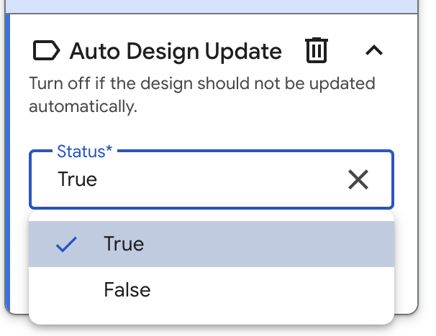
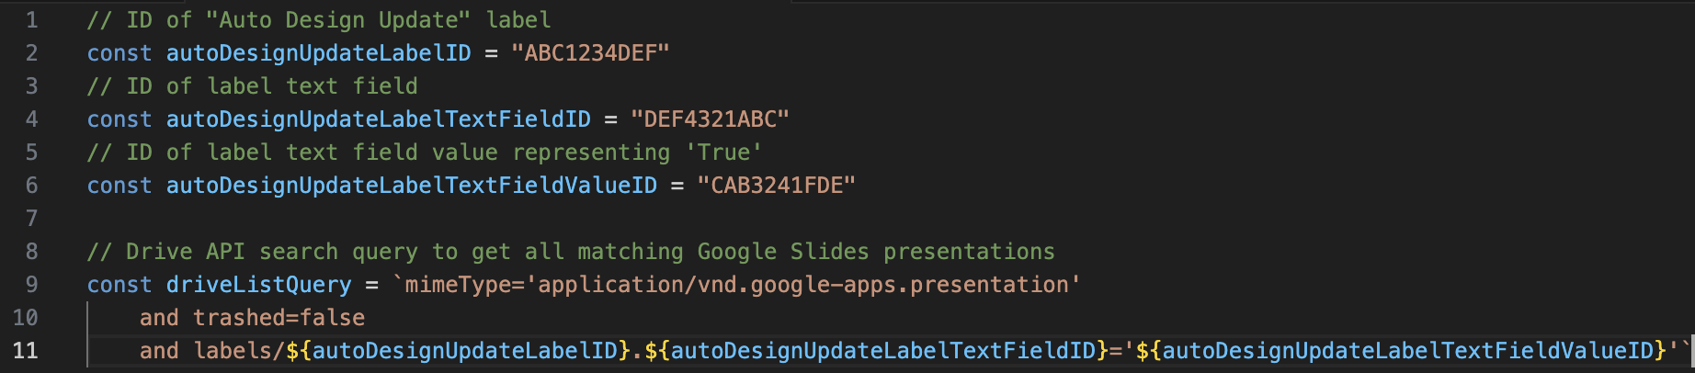
Layout / Design Update
Dokumente finden basierend auf Labels

Slide 8
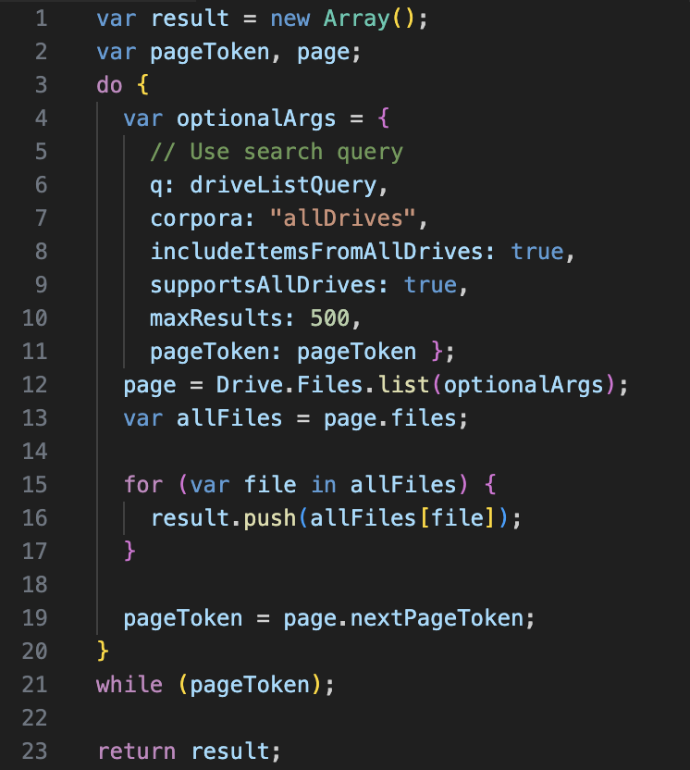
Layout / Design Update
Dokumente finden basierend auf Labels

Slide 9
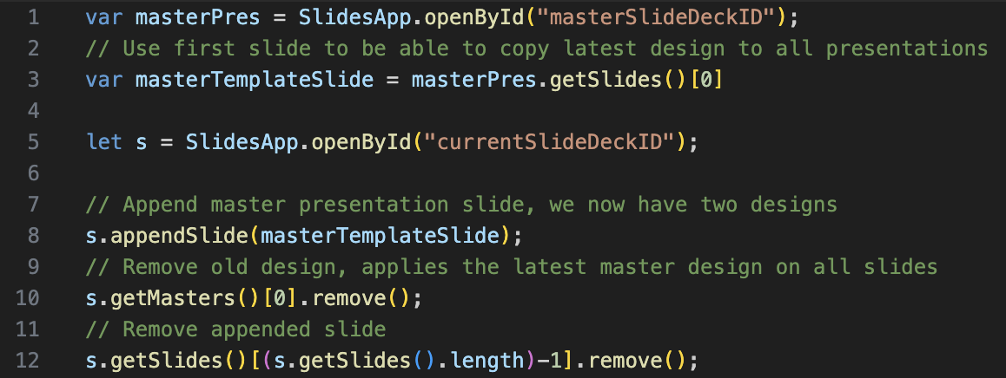
Google Slides Design Magic

Slide 10
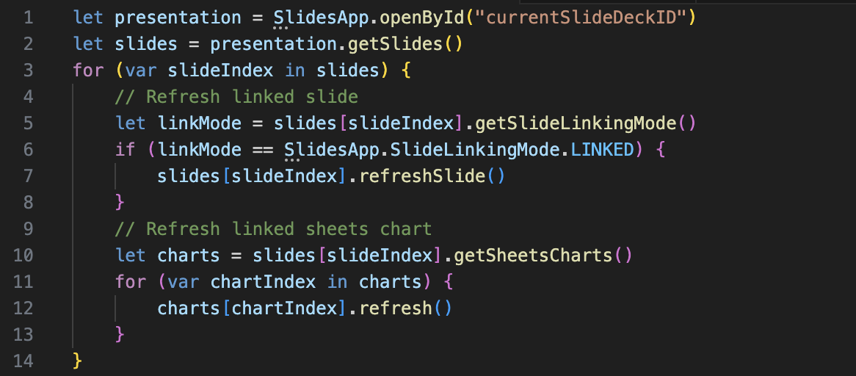
Slides - Update von Inhalten

Slide 11
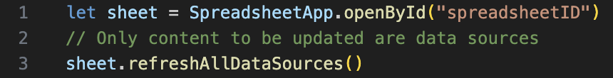
Update von Inhalten
Google Sheets

Slide 12
Demo

Slide 13
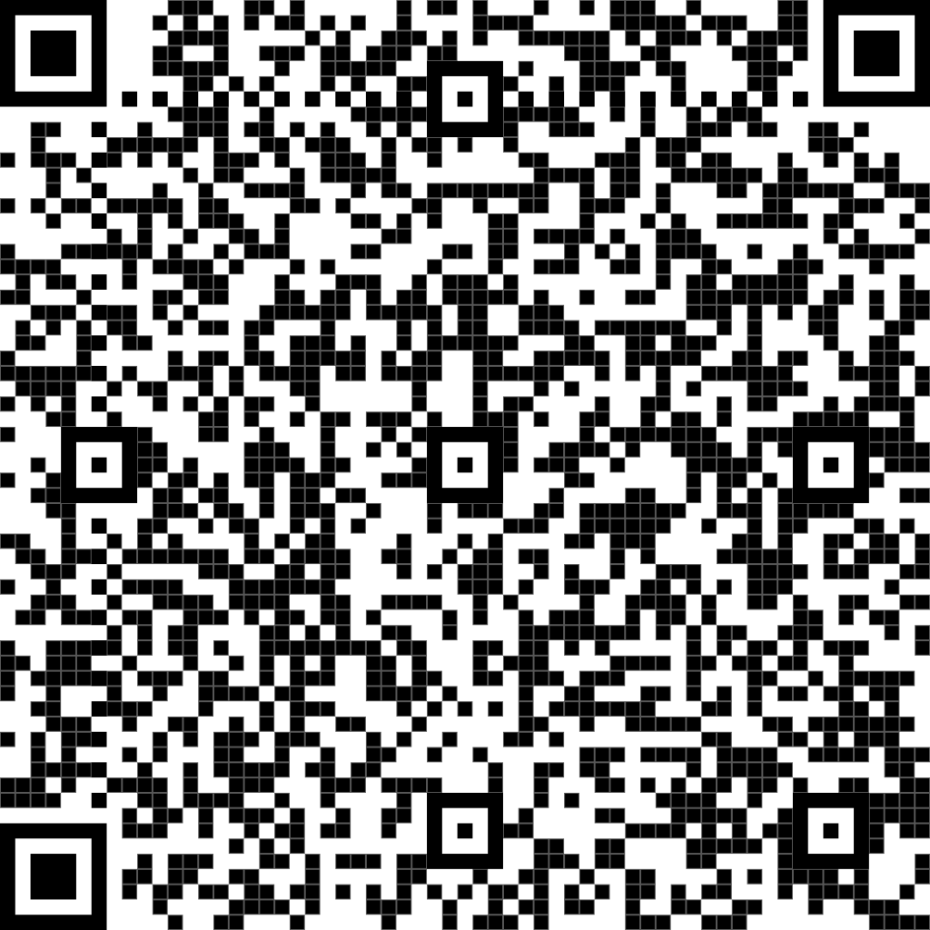
Danke !
GitHub link
© 2024 | shiftavenue®

